Slide 1
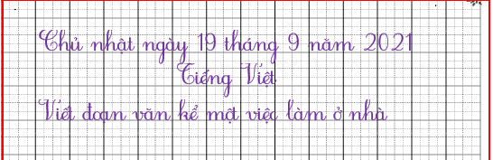
Tiếng Việt
VIẾT ĐOẠN VĂN KỂ VỀ MỘT VIỆC LÀM Ở NHÀ

Slide 2


Slide 3


Slide 4
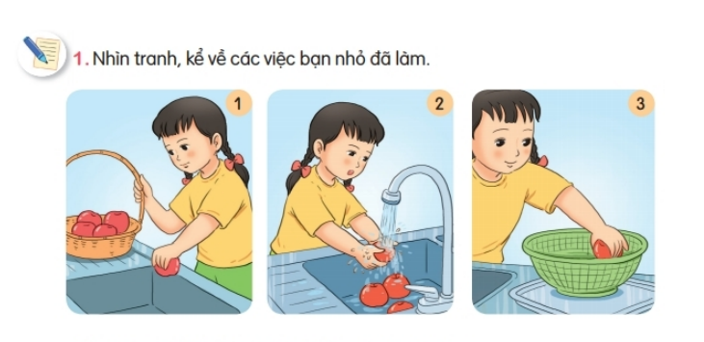
Hoạt động 1:
Quan sát tranh và cho biết tranh vẽ những gì?

Slide 5
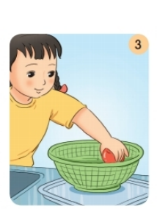
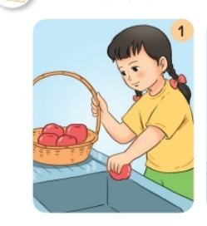
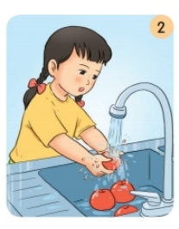
Bạn nhỏ xả nước và rửa từng quả
Bạn nhỏ bỏ quả vào bồn rửa
Bạn nhỏ xếp hoa quả đã rửa vào rổ

Slide 6
Kể lại việc bạn nhỏ làm

Slide 7
Ở nhà con đã làm những việc gì?
Con hãy chia sẻ với các bạn.

Slide 8
Hoạt động 2: Viết 2 – 3 câu những việc em đã làm ở nhà.
Gợi ý
- Em đã làm những việc gì?
- Em làm việc đó thế nào?
- Nêu suy nghĩ của em sau khi làm xong việc đó.

Slide 9

Em đã làm những việc gì?
Em làm việc đó thế nào?
Nêu suy nghĩ của em sau khi làm xong việc đó.
Quét nhà, rửa bát, trông em, nhặt rau,…
Chăm chỉ, cẩn thận, tỉ mỉ, nhẹ nhàng,…
Em rất vui, em hào hứng, em yêu thích,…

Slide 10
Đoạn văn mẫu số 1:
Vào thứ 7 tuần trước, em đã giúp mẹ nhặt rau. Em cẩn thận nhặt từng cọng rau già, bỏ lá úa theo lời mẹ dặn. Nhờ có em mà mẹ nấu cơm nhanh hơn. Mẹ khen em biết giúp đỡ bố mẹ. Em rất vui khi được bố mẹ khen.
Đoạn văn mẫu số 2:
Chủ nhật tuần trước, em phụ giúp mẹ quét nhà. Em nhẹ nhàng quét từ trong ra ngoài hiên và gom rác lại. Sau đó, lấy hót rác hót lại và đổ vào thùng rác. Sau khi quét, em thấy sàn nhà sạch sẽ hẳn lên. Mẹ khen em ngoan. Em rất thích thú với lời khen của mẹ.

Slide 11
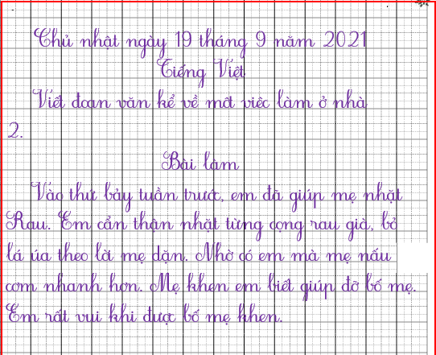

Slide 12
CỦNG CỐ - DẶN DÒ

Slide 13
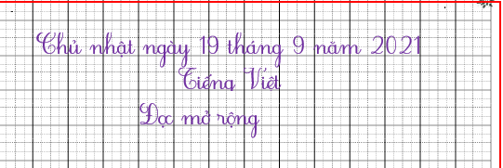
ĐỌC MỞ RỘNG
TUẦN 2

Slide 14
Hoạt động 1: Tìm đọc các bài viết về những hoạt động của thiếu nhi

Slide 15
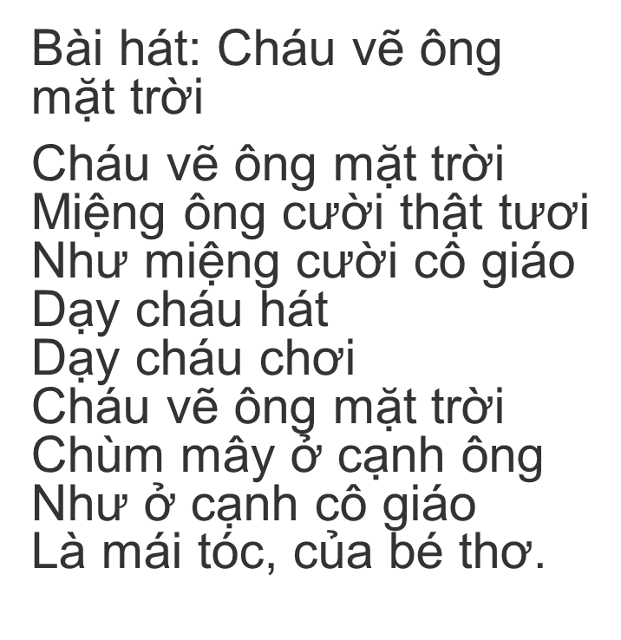


Slide 16
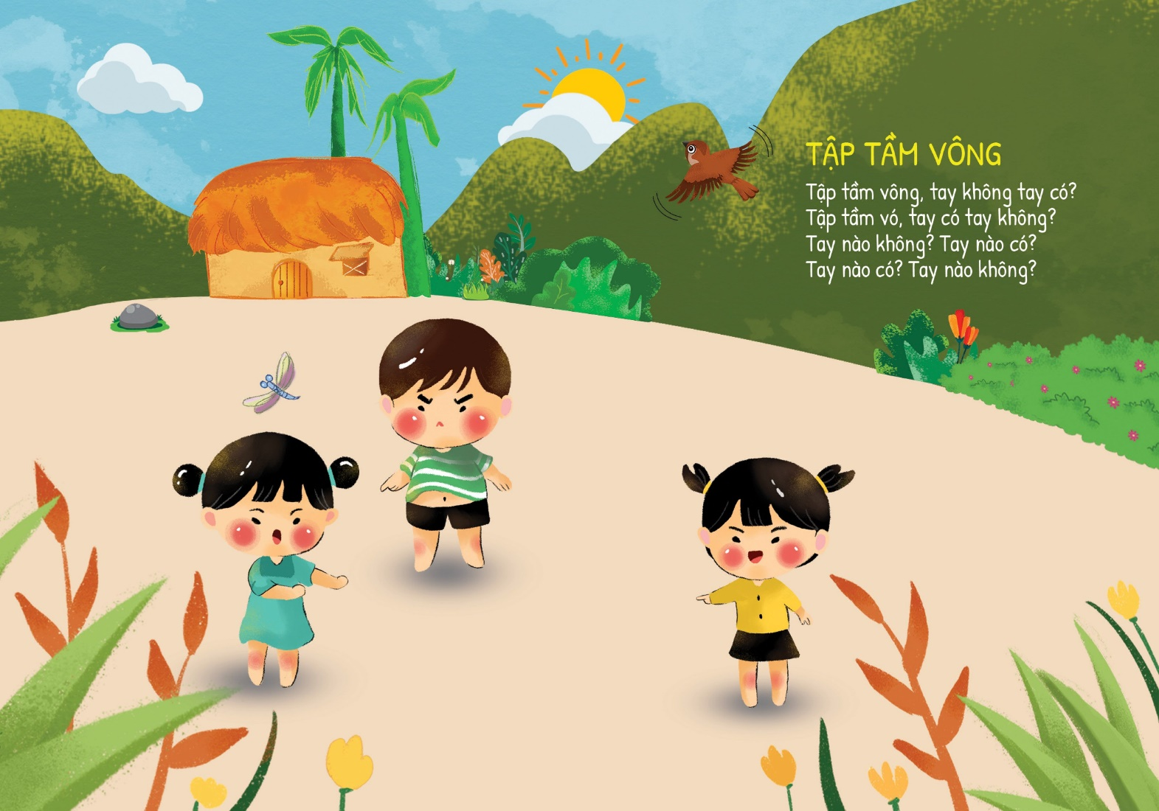
Tập tầm vông Tay nào không? Tay nào có? Tay cầm hạt đỗ Tay cầm nụ hoa Đố bạn đoán ra Nắm tay nào có…
***
Nếu là hạt đỗ Tay nắm chặt mà Nếu cầm nụ hoa Chắc là nắm nhẹ Nếu cầm mẩu giẻ Nắm xẹp như không Nắm tay mà phồng Táo nằm trong đó Hai tay chẳng có Lấy gì đoán đây!
Xuân Quỳnh

Slide 17
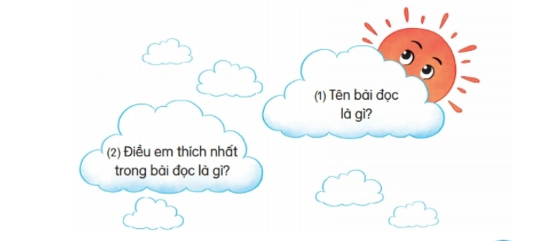
Hoạt động 2: Trao đổi với các bạn dựa vào gợi ý sau:

Slide 18
Chia sẻ với các bạn

Slide 19
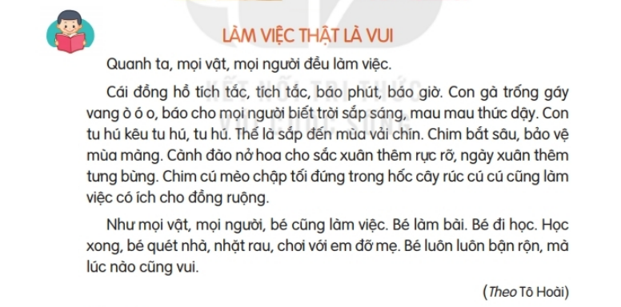
Liên hệ:

Slide 20
Bể cá vàng dành cho các cháu. Các bạn đều biết ngôi nhà sàn của Bác ở Phủ Chủ tịch rất đơn sơ nhưng khi thiết kế, Bác đã đề nghị các đồng chí xây cho Bác một hàng ghế xi măng bao quanh để các cháu thiếu nhi đến thăm Bác có chỗ ngồi. Thấy các cháu co chỗ ngồi nhưng lại không có gì để chơi, Bác lại đề nghị kiếm 1 bể cá để nuôi cá vàng cho các cháu đến thăm Bác có cá để xem. Thấy các cháu xúm xít xem cá trong bể, Bác rất vui. Hàng ngày, sau giờ làm việc, Bác thường cho cá vàng ăn. Bác để dành những mẩu bánh mì ăn sáng làm thức ăn nuôi cá. Được Bác chăm sóc, mấy con cá vàng trong bể ngày một lớn và phát triển thành cả một đàn cá. Mùa đông trời lạnh, Bác nhờ mấy chú làm một chiếc nắp đậy bể để bảo đảm độ ấm cho cá. Mỗi lần đến thăm nhà sàn của Bác, khách thường thích thú ngắm bể cá, nhất là khách thiếu nhi.

Slide 21
TỔNG KẾT

Slide 22
CHÚC CÁC CON
CHĂM NGOAN HỌC GIỎI

